Slide 1
23 февраля –
День
защитника Отечества
Конкурсная программа
«Я бы в армию пошёл…»

Slide 2
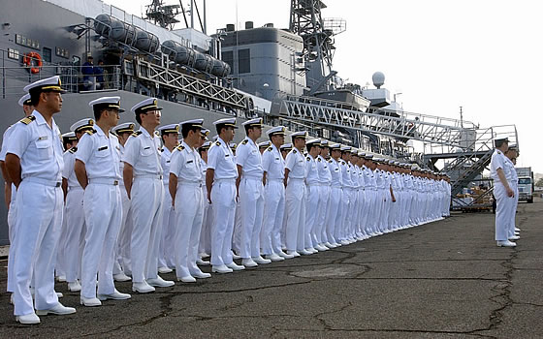

Slide 3
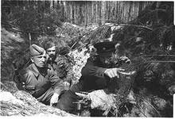
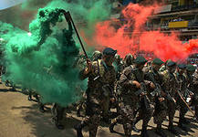
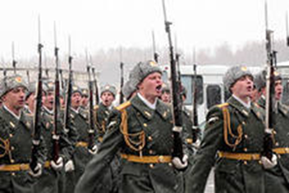
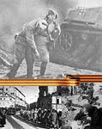
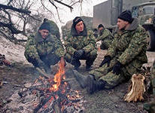

Slide 4
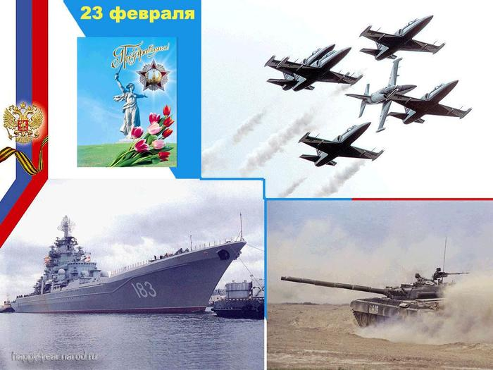

Slide 5
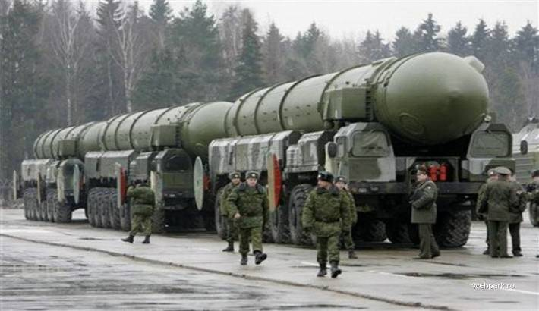
Ракетные войска

Slide 6
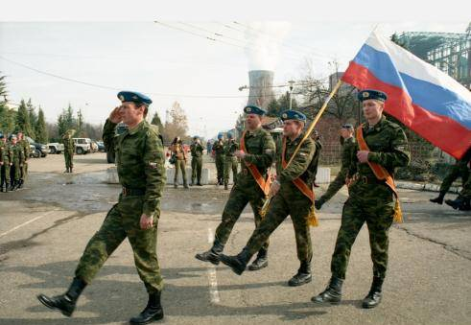

Slide 7
Десантник

Slide 8
танкист

Slide 9
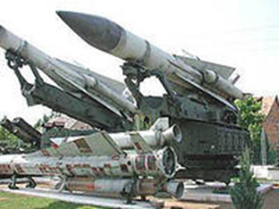

Slide 10
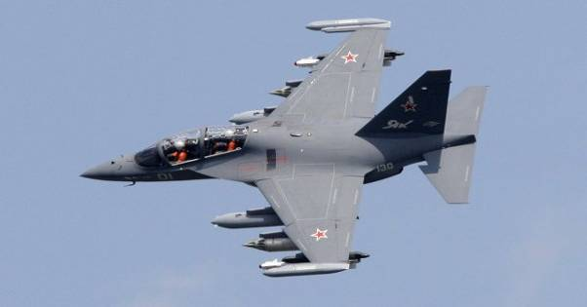
Военно-воздушные войска

Slide 11
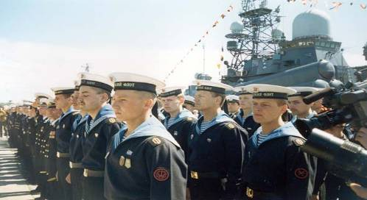
моряк

Slide 12
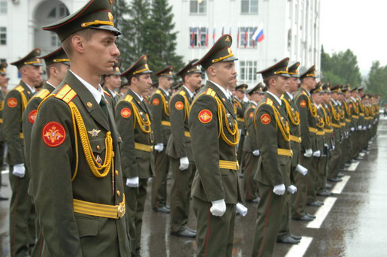

Slide 13
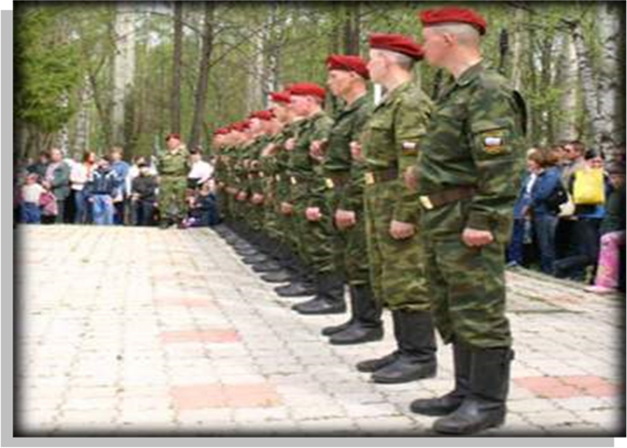

Slide 14
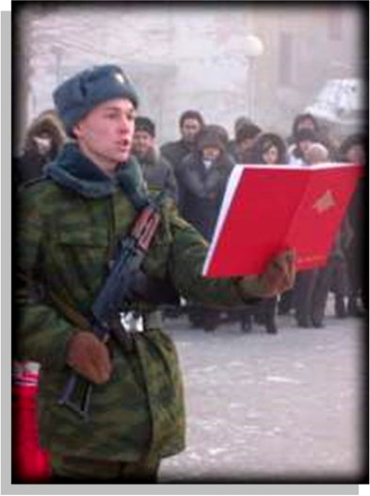
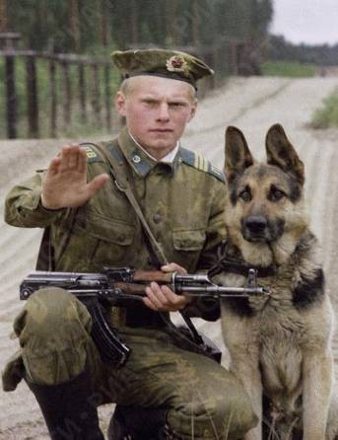

Slide 16
День Российской Армии
Вверх орудия палят, всех салютом балуют. Шлют они от всей страны благодарность воинам, Что живём мы без войны, мирно и спокойно. Дед мой в армии служил. У отца - награды. Вот и я давно решил, что пойду в солдаты!

Slide 17
Поздравляем победителя!

